Slide 1
PRAZDNY HROB, JEZIS ZIJE

Slide 2
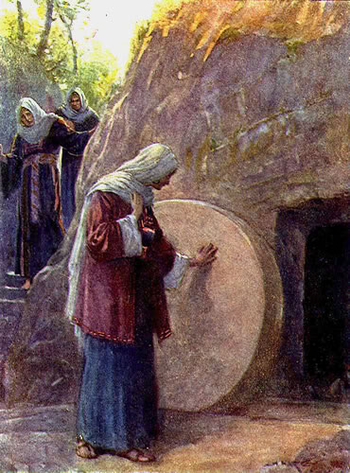
PRAZDNY HROB
1. Dokázané
zmrtvýchvstanie
Matúš 28: 1-9
1 Korintským
15:20-22

Slide 3
PRAZDNY HROB
2. Vyplnené Dávidovo proroctvo
Skutky
2: 25-31

Slide 4
PRAZDNY HROB
3. Nádej ktorá nám bola daná
Skutky 17:30-31
1 Peter 1:3
1 Korintským
15:51- 54

Slide 5
PRAZDNY HROB
4. Ježišové sľuby boli vyplnené
Matúš 12:40
Matúš 16:21
Marek 9:30-32
Matúš 20:17-19

Slide 6
PRAZDNY HROB
5. Smrť bola
porazená Ježišom
Skutky 2:22-24
2.Timotej 1:10
Zidom 2:14-15
1 Korintským 15:55-58

Slide 7
PRAZDNY HROB
6. Potvrdené a dokázané že Ježiš je syn Boží
Rimským 1:4
1 Ján 4:9-10
Ján 3:16-17

Slide 8
PRAZDNY HROB
7. Cez našeho Pána Ježiša Krista sme pred Bohom ospravedlnený
1 Korintským 15:
16-17
Rimským 4:25
Rimským 5:18-21
Galatským 3:24

Slide 9
JEZIS vstal z mrtvých, JEZIS žije a sedí na pravici Boha Otca všemohúceho. HALELUJA. AMEN.
1. To že vstal z mrtvých bolo dokázané
2. Vyplnene Dávidovo prorocstvo
3. Tým že Ježiš vstal z mrtvých ON žije a preto aj mi budeme žiť na večné veky. Sláva Bohu.
4. Ježišové sľuby boli vyplnené
5. Smrť bola porazená - Ježiš dokázal poraziť smrť
6. Potvrdené a dokázané že Ježiš je syn Boží
7. Cez našeho Pána Ježiša Krista sme pred Bohom ospravedlnený
Dakujeme ťi JEZIS čo si pre nás urobil na kríži

